Slide 1
MARKETING
6. lecke
Fogyasztói magatartás
Révész Balázs
reveszb@eco.u-szeged.hu

Slide 2
A vásárlói magatartás modellje
Fogyasztói pszichológia
Marketing-ösztönzők
Egyéb ösztönzők
Motiváció
Érzékelés
Tanulás
Emlékezet
Vásárlási döntéshozatal
Vásárlási döntés
Termékek és szolgáltatások
Ár
Elosztás
Kommunikáció
Gazdasági
Technológiai
Politikai
Kulturális
Probléma felismerés
Információkeresés
Alternatívák értékelése
Vásárlási döntés
Vásárlás utáni magatartás
Termékválasztás
Márkaválasztás
Kereskedés választás
Vásárolt mennyiség
Vásárlás időpontja
Fizetés módja
Fogyasztó személyiségjellemzői
Kulturális
Társadalmi
Egyéni

Slide 3
A vásárlói magatartás modellje
Fogyasztói pszichológia
Marketing-ösztönzők
Egyéb ösztönzők
Motiváció
Érzékelés
Tanulás
Emlékezet
Vásárlási döntéshozatal
Vásárlási döntés
Termékek és szolgáltatások
Ár
Elosztás
Kommunikáció
Gazdasági
Technológiai
Politikai
Kulturális
Probléma felismerés
Információkeresés
Alternatívák értékelése
Vásárlási döntés
Vásárlás utáni magatartás
Termékválasztás
Márkaválasztás
Kereskedés választás
Vásárolt mennyiség
Vásárlás időpontja
Fizetés módja
Fogyasztó személyiségjellemzői
Kulturális
Társadalmi
Egyéni

Slide 4
A vásárlói magatartás modellje
Fogyasztói pszichológia
Marketing-ösztönzők
Egyéb ösztönzők
Motiváció
Érzékelés
Tanulás
Emlékezet
Vásárlási döntéshozatal
Vásárlási döntés
Termékek és szolgáltatások
Ár
Elosztás
Kommunikáció
Gazdasági
Technológiai
Politikai
Kulturális
Probléma felismerés
Információkeresés
Alternatívák értékelése
Vásárlási döntés
Vásárlás utáni magatartás
Termékválasztás
Márkaválasztás
Kereskedés választás
Vásárolt mennyiség
Vásárlás időpontja
Fizetés módja
Fogyasztó személyiségjellemzői
Kulturális
Társadalmi
Egyéni

Slide 5
A vásárlói magatartás modellje
Fogyasztói pszichológia
Marketing-ösztönzők
Egyéb ösztönzők
Motiváció
Érzékelés
Tanulás
Emlékezet
Vásárlási döntéshozatal
Vásárlási döntés
Termékek és szolgáltatások
Ár
Elosztás
Kommunikáció
Gazdasági
Technológiai
Politikai
Kulturális
Probléma felismerés
Információkeresés
Alternatívák értékelése
Vásárlási döntés
Vásárlás utáni magatartás
Termékválasztás
Márkaválasztás
Kereskedés választás
Vásárolt mennyiség
Vásárlás időpontja
Fizetés módja
Fogyasztó személyiségjellemzői
Kulturális
Társadalmi
Egyéni

Slide 6
A vásárlói magatartás modellje
Fogyasztói pszichológia
Marketing-ösztönzők
Egyéb ösztönzők
Motiváció
Érzékelés
Tanulás
Emlékezet
Vásárlási döntéshozatal
Vásárlási döntés
Termékek és szolgáltatások
Ár
Elosztás
Kommunikáció
Gazdasági
Technológiai
Politikai
Kulturális
Probléma felismerés
Információkeresés
Alternatívák értékelése
Vásárlási döntés
Vásárlás utáni magatartás
Termékválasztás
Márkaválasztás
Kereskedés választás
Vásárolt mennyiség
Vásárlás időpontja
Fizetés módja
Fogyasztó személyiségjellemzői
Kulturális
Társadalmi
Egyéni

Slide 7
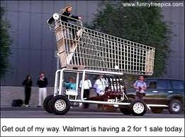
Fogyasztói magatartás
Vásárlási döntés folyamata:
Probléma felismerése
Információgyűjtés
Alternatívák értékelése
Vásárlási döntés
Vásárlás utáni magatartás

Slide 8
Fogyasztói magatartás
Vásárlási döntés folyamata:
Probléma felismerése
Információgyűjtés
Alternatívák értékelése
Vásárlási döntés
Vásárlás utáni magatartás
Kutyák figyelmének felkeltésére készíttetett tévéreklámot egy ebeledelgyár.
A cég kutyatápját reklámozza a filmecskében, melynek elkészítésébe bevont ebviselkedési szakértőket is.
A reklám a célcsoport figyelmét főként hangokkal próbálja megragadni, egyebek közt egy kutyajáték vinnyogásával és egy csengővel. (MTI)

Slide 9
Fogyasztói magatartás
Vásárlási döntés folyamata:
Probléma felismerése
Információgyűjtés
Alternatívák értékelése
Vásárlási döntés
Vásárlás utáni magatartás

Slide 10
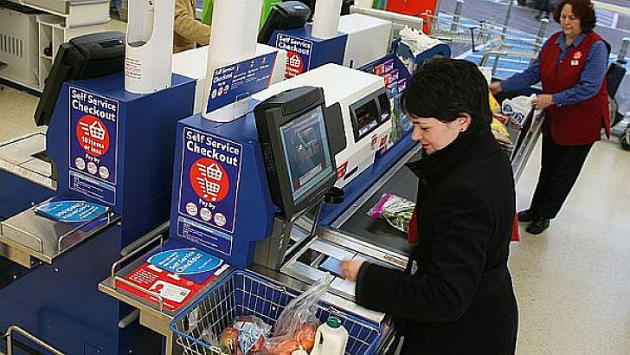
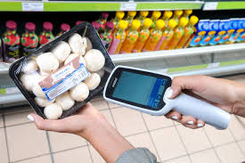
Fogyasztói magatartás
Vásárlási döntés folyamata:
Probléma felismerése
Információgyűjtés
Alternatívák értékelése
Vásárlási döntés
Vásárlás utáni magatartás

Slide 11
Fogyasztói Magatartás
A vásárlási döntés típusai:
Termékválasztás
Márkaválasztás
Kereskedő választás
A vásárlás időzítése
A vásárlásra fordított összeg
meghatározása

Slide 12
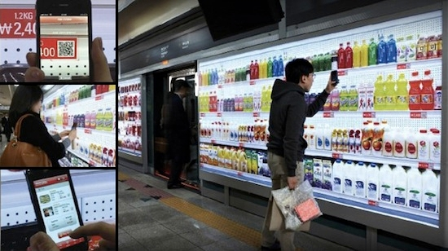
Fogyasztói Magatartás
A vásárlási döntés:
Termékválasztás
Márkaválasztás
Kereskedő választás
A vásárlás időzítése
A vásárlásra fordított összeg
meghatározása
Vásárlói kockázatok:
Funkcionális
Fizikai
Pénzügyi
Pszichológiai
Társadalmi
Idő

Slide 13
Fogyasztói magatartás
Vásárlási döntés folyamata:
Probléma felismerése
Információgyűjtés
Alternatívák értékelése
Vásárlási döntés
Vásárlás utáni magatartás

Slide 14
Jelen tananyag a Szegedi Tudományegyetemen készült az Európai Unió támogatásával. Projekt azonosító: EFOP-3.4.3-16-2016-00014
Szegedi Tudományegyetem
GazdaságtUDOMÁNYI KAR
Közgazdász KÉPZÉS
Távoktatási TAGOZAT
LECKESOROZAT
Copyright © SZTE GTK 2017/2018
A LECKE tartalma, illetve alkotó elemeI előzetes, írásbeli engedély MELLETT használhatók fel.

